Slide 1
«Сведения для ведения индивидуального (персонифицированного) учета и сведения о начисленных страховых взносах на обязательное социальное страхование от несчастных случаев на производстве и профессиональных заболеваний (ЕФС-1)»
Афанасьев Степан Степанович – заместитель начальника
Отдела персонифицированного учета и обработки информации №1 г. Якутск.

Slide 2
«Сведения для ведения индивидуального (персонифицированного) учета и сведения о начисленных страховых взносах на обязательное социальное страхование от несчастных случаев на производстве и профессиональных заболеваний (ЕФС-1)»
Раздел 1 «Сведения о трудовой (иной) деятельности, страховом стаже, заработной плате и дополнительных страховых взносах на накопительную пенсию»
Подраздел 1.1 «Сведения о трудовой (иной) деятельности» | Для кадровых мероприятий "Прием", "Приостановление", "Возобновление", "Увольнение". | Не позднее следующего рабочего дня со дня издания соответствующего приказа,
 | Для мероприятий "Начало договора ГПХ", "Окончание договора ГПХ" | По договорам ГПХ не позднее следующего рабочего дня со дня подписания (расторжения) договора.
 | Для кадровых мероприятий "Перевод", "Переименование" | Ежемесячно, не позднее 25-го числа месяца, следующего за месяцем издания соответствующего приказа

Slide 3
Подраздел 1.2 «Сведения о страховом стаже» | Периоды работы (деятельности), в том числе периоды работы (деятельности), включаемые в стаж для определения права на досрочное назначение пенсии или на повышение фиксированной выплаты к пенсии (северные районные коэффициенты). | Ежегодная, не позднее 25-го числа месяца, следующего за отчетным периодом (за 2023 год не позднее 25 января 2024 года).
 | Если застрахованному лицу для установления пенсии необходимо учесть период работы календарного года, срок представления отчетности за который не наступил, то подраздел представляется с типом сведений "Назначение пенсии" | В течение трех календарных дней со дня поступления запроса СФР либо обращения работника.

Slide 4
Подраздел 1.3 «Сведения о заработной плате и условиях осуществления деятельности работников государственных (муниципальных) учреждений» | По приказу Минтруда РФ от 02.09.2022 г. № 507н определены виды деятельности, при осуществлении которых страхователи, являющиеся государственными (муниципальными) учреждениями, представляют в составе единой формы сведений в органы Фонда пенсионного и социального страхования Российской Федерации сведения, предусмотренные пунктом 9 статьи 11 Федерального закона от 1 апреля 1996 г. N 27-ФЗ "Об индивидуальном (персонифицированном) учете в системах обязательного пенсионного страхования и обязательного социального страхования". | Ежемесячно, не позднее 25-го числа месяца, следующего за истекшим месяцем.

Slide 5
Подраздел 2 «Основание для отражения данных о периодах работы застрахованного лица в условиях, дающих право на досрочное назначение пенсии в соответствии с частью 1 статьи 30 и статьей 31 Федерального закона от 28 декабря 2013 г. № 400-ФЗ «О страховых пенсиях» | Данный раздел заполняется на льготников, по которым начисляются и уплачиваются дополнительные страховые взносы. | Ежегодная, не позднее 25-го числа месяца, следующего за отчетным периодом (за 2023 год не позднее 25 января 2024 года). Представляется вместе с подразделом 1.3

Slide 6
Подраздел 3 «Сведения о застрахованных лицах, за которых перечислены дополнительные страховые взносы на накопительную пенсию и уплачены взносы работодателя» | Сведения о застрахованных лицах, за которых перечислены дополнительные страховые взносы на накопительную пенсию и уплачены взносы работодателя. Реестры ДСВ-3 | Ежеквартально по окончании квартала - не позднее 25-го числа месяца, следующего за отчетным периодом.
Раздел 2 «Сведения о начисленных страховых взносах на обязательное социальное страхование от несчастных случаев на производстве и профессиональных заболеваний» | Ежеквартально по окончании квартала - не позднее 25-го числа месяца, следующего за отчетным периодом.

Slide 7
Обзор характерных ошибок при заполнении подраздела 1.3 формы ЕФС-1 «Сведения о заработной плате и условиях осуществления деятельности работников государственных (муниципальных) учреждений»
Сергеева Александра Анатольевна – главный специалист-эксперт
Отдела персонифицированного учета и обработки информации №1 г. Якутск.

Slide 8
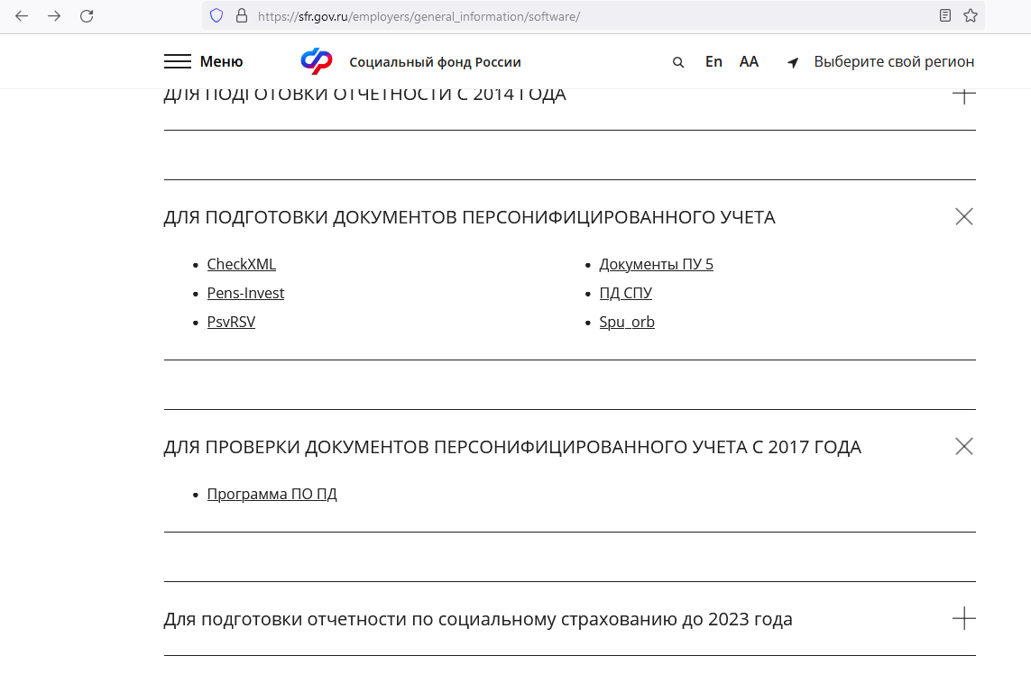
sfr.gov.ru

Slide 9
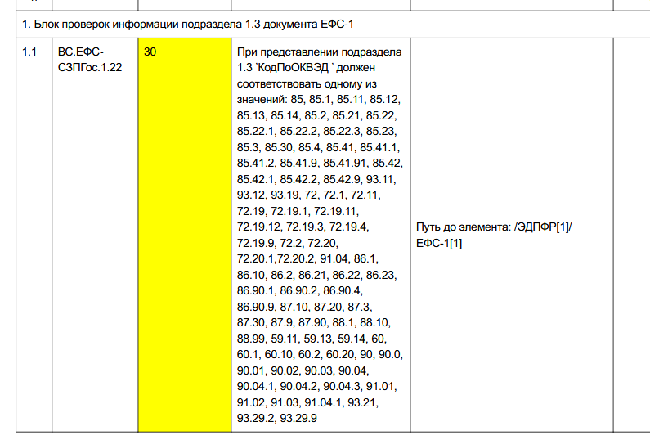

Slide 10
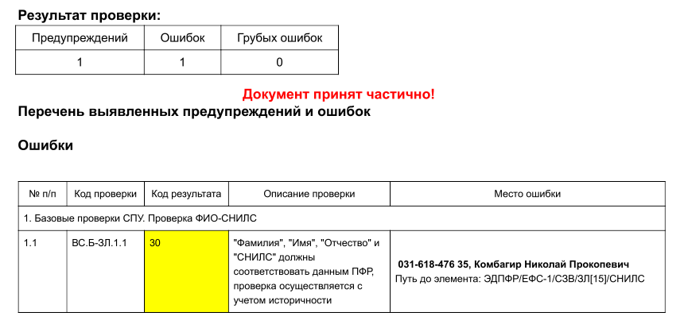

Slide 14
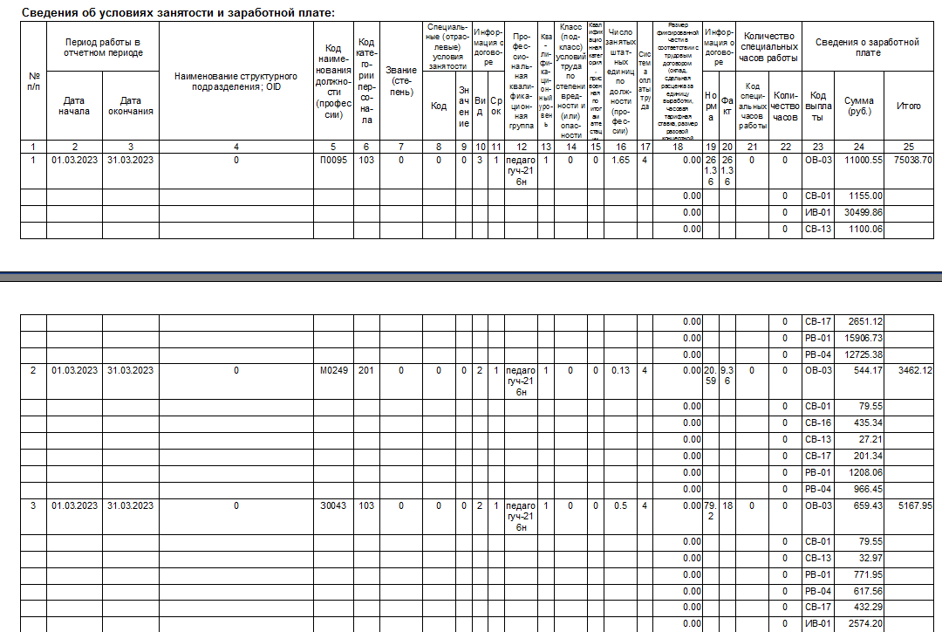

Slide 15
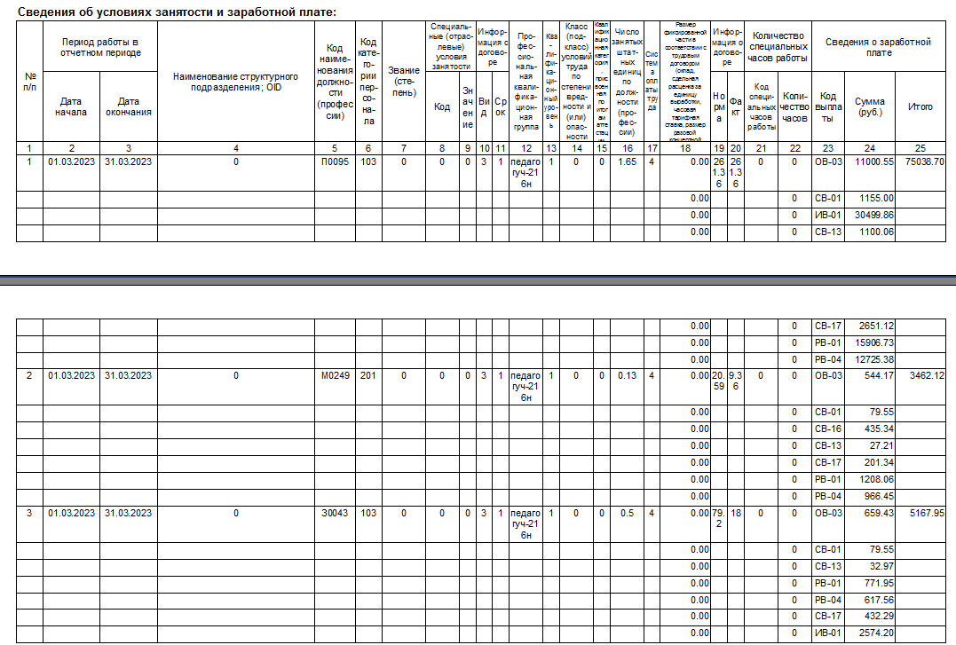

Slide 16
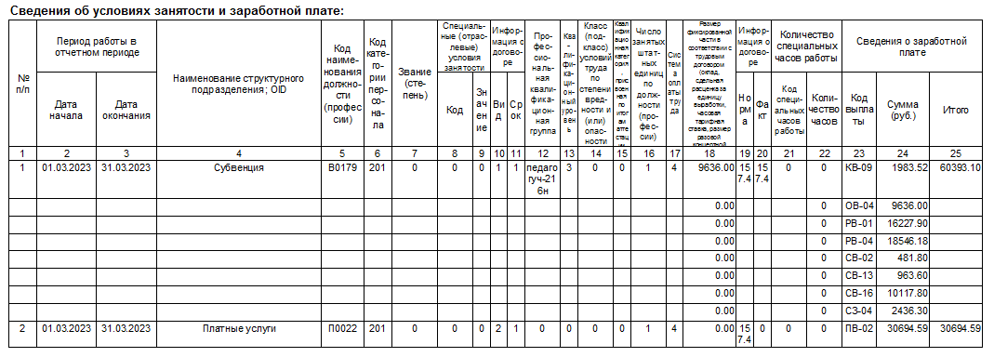

Slide 17
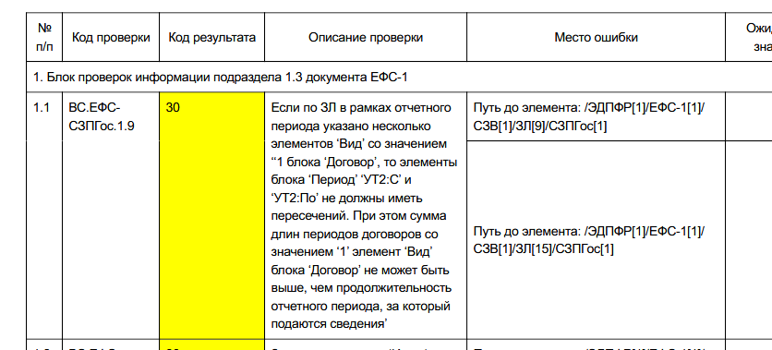

Slide 18
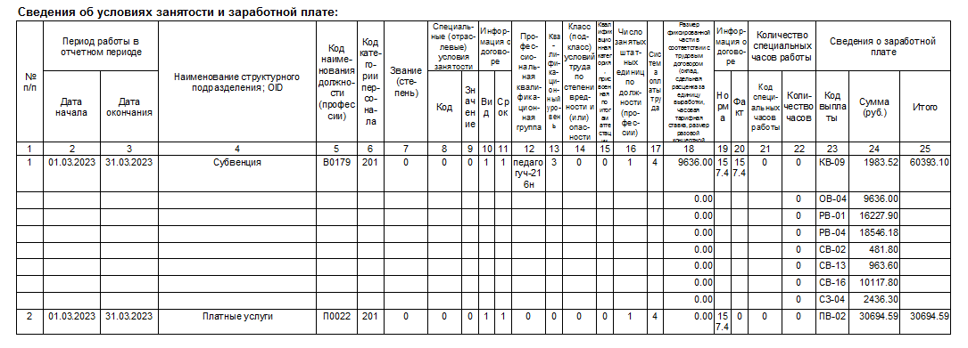

Slide 20
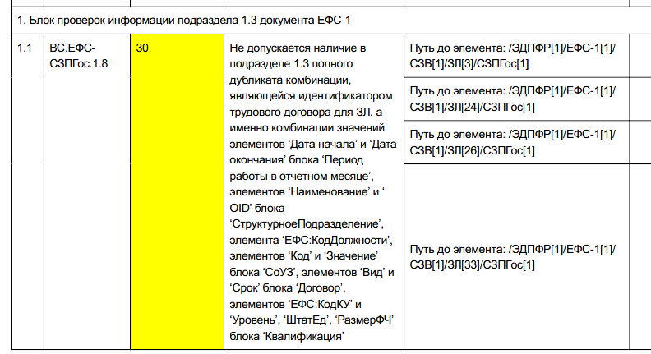

Slide 21
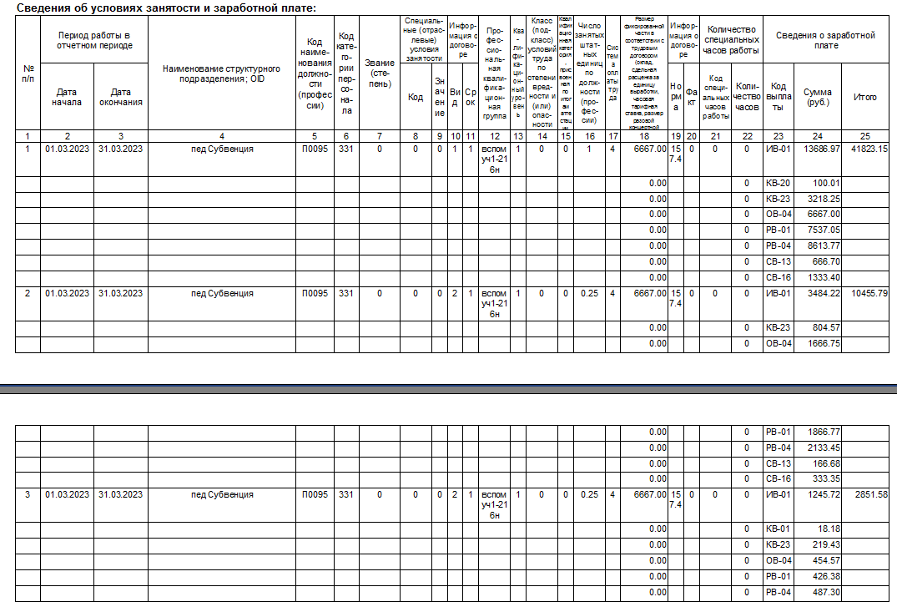

Slide 22
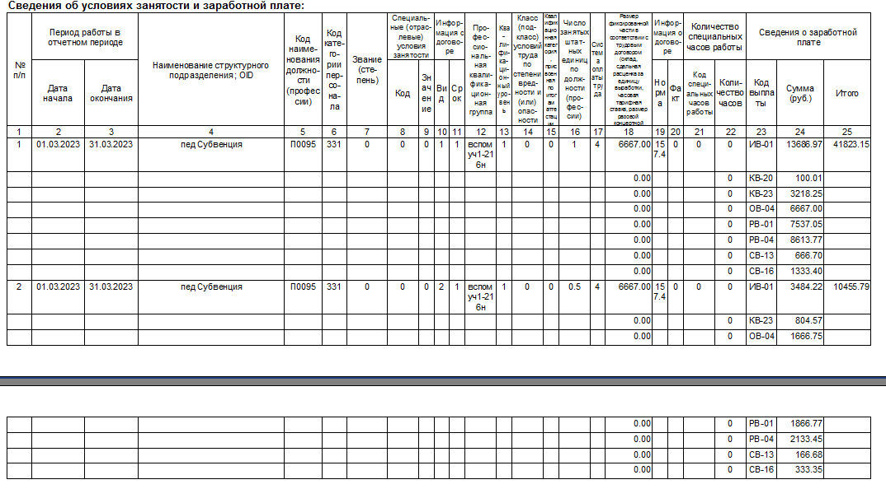

Slide 23
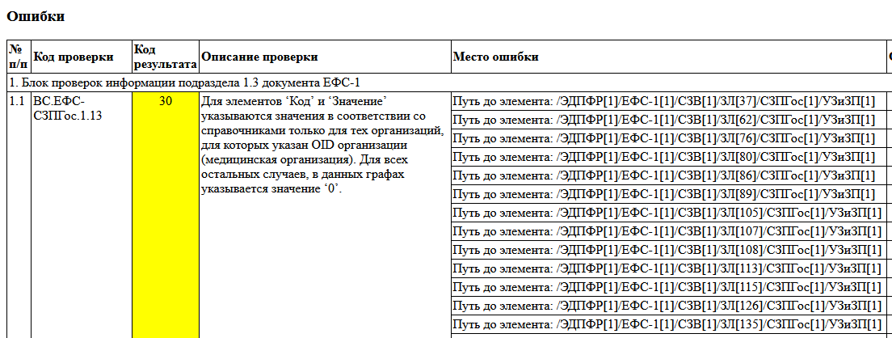

Slide 24
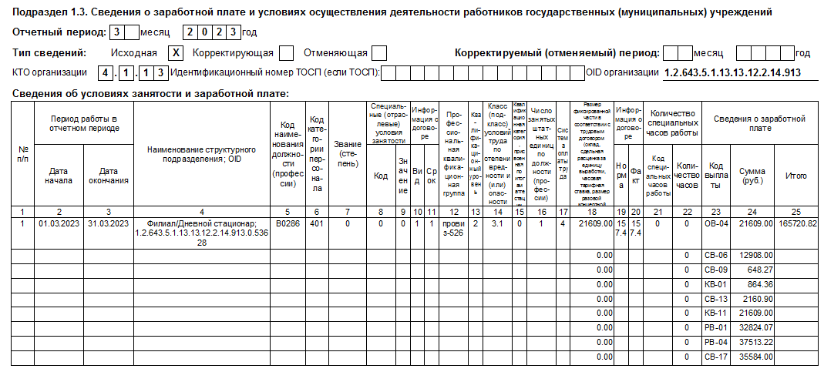

Slide 25
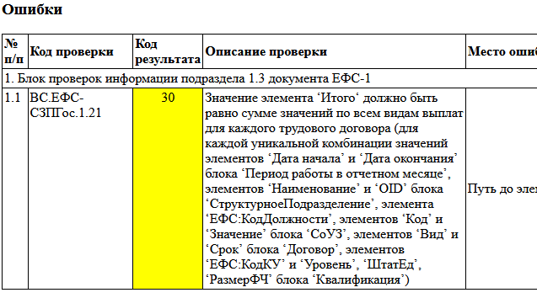

Slide 26
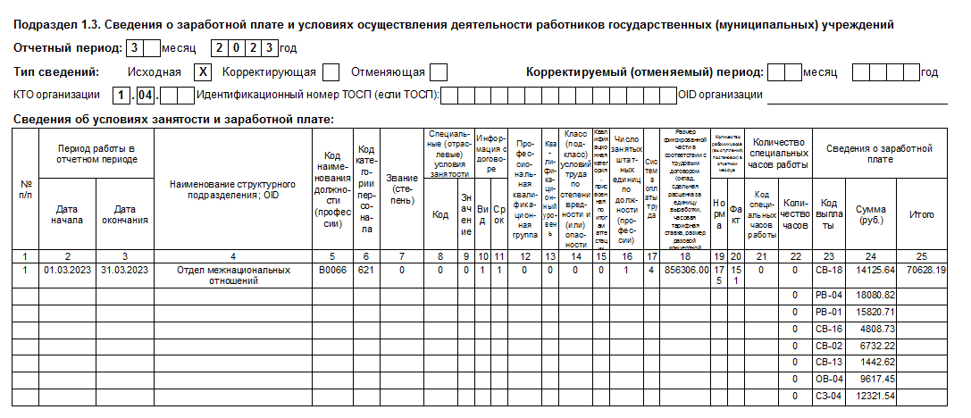

Slide 27
Благодарим за внимание!

